Slide 1
ИНТЕГРАЦИЯ СОДЕРЖАТЕЛЬНЫХ ЛИНИЙ «МАТЕМАТИКА» И «ИНФОРМАТИКА» КАК ОСНОВА ПРОФИЛЬНОЙ ОРИЕНТАЦИИ УЧАЩИХСЯ В ОБЛАСТИ ИНФОРМАЦИОННЫХ ТЕХНОЛОГИЙ

Slide 2
Актуальность
Проблема интеграции в обучении обусловлена объективными процессами в современном мире и продиктована новыми требованиями, предъявляемыми к школе, социальным заказом общества.
В условиях модернизации российского образования наиболее остро стоит вопрос о поисках подходов к совершенствованию качества образования учащихся.

Slide 3
Основная цель образования
Проблемы России
Стратегия
2020
Общественный
договор
Новые технологии
Новые
образовательные
запросы семьи,
общества,
и государства
Широкое внедрение
ИКТ-технологий
во все сферы жизни
НОВАЯ
ЦЕЛЬ
ОБРАЗОВАНИЯ
Воспитание, социально-педагогическая поддержка становления и
развития высоконравственного, ответственного, творческого,
инициативного, компетентного гражданина России
Notes:
3

Slide 4
Основы школьного стандарта
Стратегия
2020
Идеологическая и
методологическая
основа
Научная основа
Фундаментальное
ядро
содержания
общего образования
и системно-деятельностный
подход
Концепция
духовно-
нравственного
развития и воспитания
личности гражданина
России
Федеральный
государственный
образовательный
стандарт общего
образования
Общественный договор – социальный запрос семьи,
общества и государства
Notes:
4

Slide 5
Новая цель
образования
Новые средства
обучения
Новое содержание
образования
Стандарт общего
образования
Новые технологии
обучения
Новое
целеполагание
для учителей и
обучающихся
Новые требования
к подготовке
учителя
Notes:
5

Slide 6
Основные идеи и принципы школьной реформы
(закон РФ «Об образовании»)
самоопределение личности;
создание условий для ее самореализации и интеграции в мировую и национальную культуру;
дифференцированный подход ;
формирование обще учебных умений и развитие практической деятельности.
Интегрированный подход позволяет учителю расширить границы предметности, указать ученику путь поиска решения проблем, используя все знания, выходящие далеко за рамки отдельного предмета. При проведении интегрированных уроков по разным предметам у учащихся возникает целостное восприятие мира, формируются общеучебные умения.

Slide 7
Теоретическая база
Интеграция – это сторона процесса развития, связанная с объединением в целое раннее разнородных частей и элементов.
Интеграция в обучении – это подчинение единой цели воспитания и обучения однотипных частей и элементов содержания, методов и форм в рамках образовательной системы на определенной ступени обучения.
Цель интеграции - повышение фундаментальной, практической подготовки, формирование целостного восприятия мира и развитие общеучебных умений учащихся.

Slide 8
Информационно-математическая деятельность учащихся
их целенаправленная деятельность на изучение, анализ, синтез и исследование информационных объектов, информационных процессов, изучаемых в рамках образовательной программы среднего общего образования, а также построение информационных моделей методами математики, реализуемых средствами ИКТ.

Slide 9
Использование ИКТ при изучении школьного курса математики и информатики дает возможность использовать компьютер как инструмент
для проведения математических экспериментов: интерактивные конструкторы, лаборатории;
компьютер как инструмент для обработки больших массивов информации: основная область применения - основы теории вероятностей и математической статистики;
компьютер как средство коммуникации: локальные сетевые проекты на уровне школы, глобальные Интернет - проекты;

Slide 10
Интеграция предметных областей
«Математика» и «Информатика»
Проблема интеграции предметных областей «Математика» и «Информатика» исследована в работах ряда исследователей (Журавлев Ю.И., Семенов А.Л., Бешенков С.А., Леднев В.С. и др.).
Опираясь на имеющиеся работы, рассматриваем интеграцию как процесс, имеющий своё направление (углубление и усиление практической направленности обучения учебного курса; оптимальное использование ИКТ; состав (совокупность объектов, находящихся во взаимосвязи, и качественно новое целое), структуру (нелинейная связь между объектами), механизмы интегрирования (связи и отношения), формы (новый учебный курс, новый учебный материал, новые методы и формы обучения, новая структура учебного курса, разные виды деятельности), виды (внутрипредметная, межпредметная, взаимодополняющая, надпредметная), уровни развития личности (базовый, расширенный, углубленный).

Slide 11
Под интеграцией предметных областей «Математика» и «Информатика» будем понимать объединение в единое целое содержательных линий, общих для математики и информатики, понятийных аппаратов, организационных форм, методов обучения и инструментов деятельности, реализованных на основе межпредметных связей этих дисциплин.

Slide 12
Структура интеграции предметных областей «Математика» и «Информатика»
содержательные линии;
понятийный аппарат;
организационные формы и методы обучения;
инструментальные и программные средства

Slide 13
Понятийный аппарат интеграции предметных областей «Математика» и «Информатика»:
данные, алгоритм, анализ, синтез, дискретность, конструктивность, модель, вычислимость, объект, система, процесс, последовательность, конечность, символ, язык, функция, схема, классификация множество, массив, структура, формализация, результат, связь и др.;
анализ данных, системный анализ,, табличные данные, информационные объекты и процессы, информационные и коммуникационные технологии, информационная деятельность и др.;

Slide 14
Цели обучения интегрированному курсу в подготовке учащихся:
- формирование общеучебных умений (ОУ), т.е. получение интегрированных знаний и умений, связанных с информационными процессами и системами и успешное применение их в практической деятельности;
- освоение информационного (математического) моделирования как одного из важнейших инструментов информатики;
- развитие языка компьютерной математики;
- освоение математических структур важных с точки зрения информатики;
- освоение характерных для информатики и математики УУД;
- формирование трех китов культуры мышления – понимания проблемы, способности к анализу, принятия рациональных (оптимальных) решений;
- формирование представлений об эстетически значимых объектах информатики и математики.

Slide 15
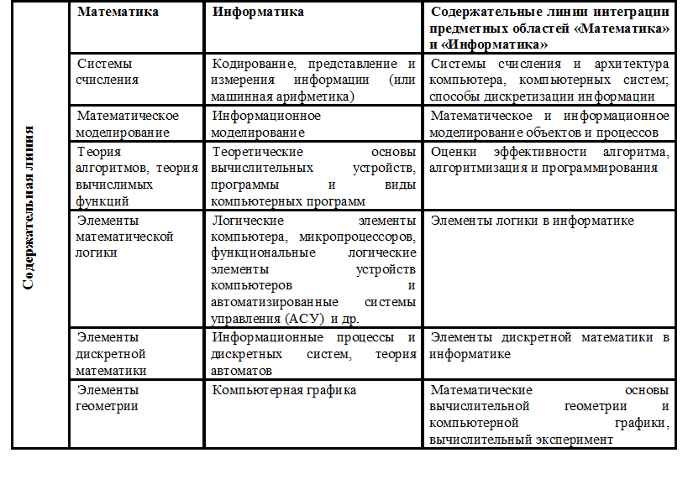
Содержательные линии интеграции предметных областей «Математика» и «Информатика»

Slide 16
Выявление межпредметных связей математики с информатикой
Математика
Информатика

Slide 17
Профильная ориентация учащихся в сфере информационных технологий
формирование общеучебных умений в контексте развития дискретной математики, математической логики, теории алгоритмов и информационного моделирования;
развитие алгоритмического подхода в информатике;
взаимовлияющее развитие математики и ИТ.

Slide 18
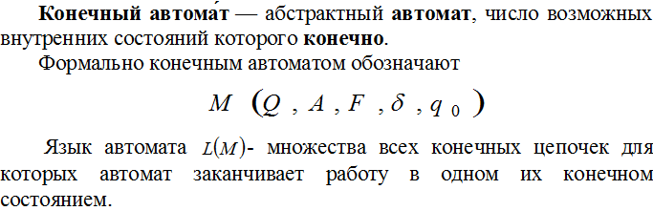
Конечные автоматы

Slide 19
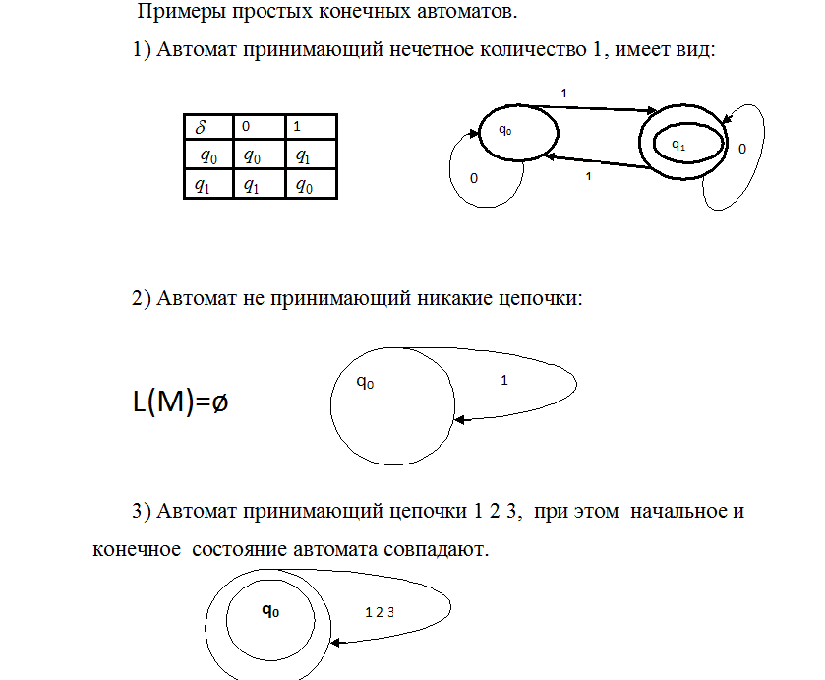

Slide 20
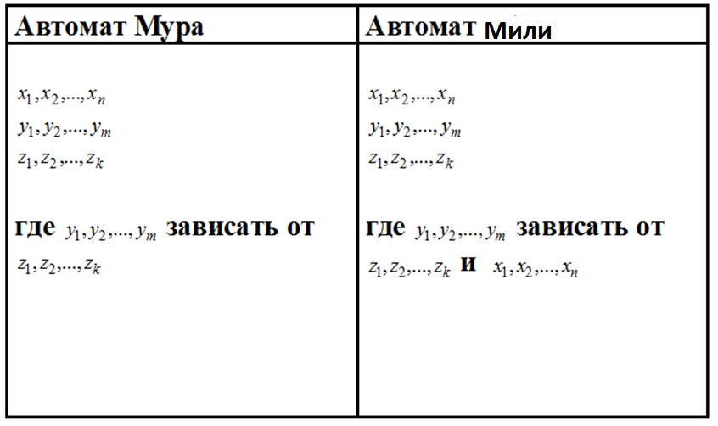
Цифровые автоматы с памятью

Slide 21
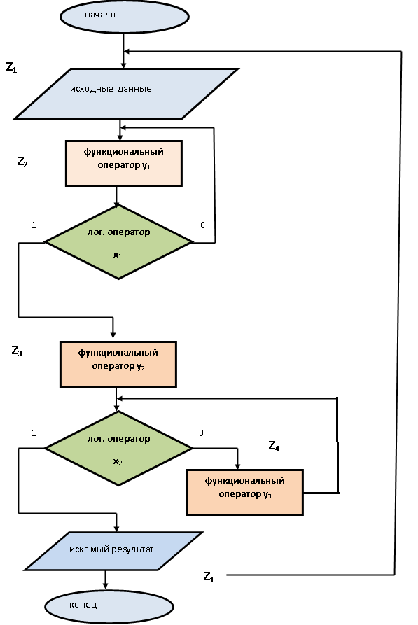
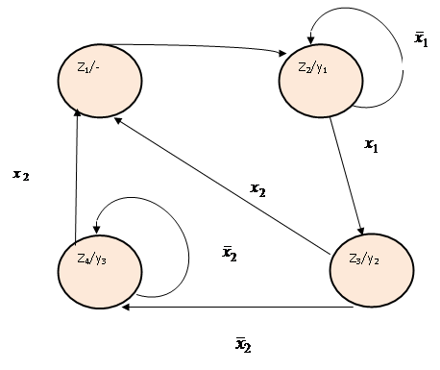
Синтез автомат Мура на тригерах

Slide 22
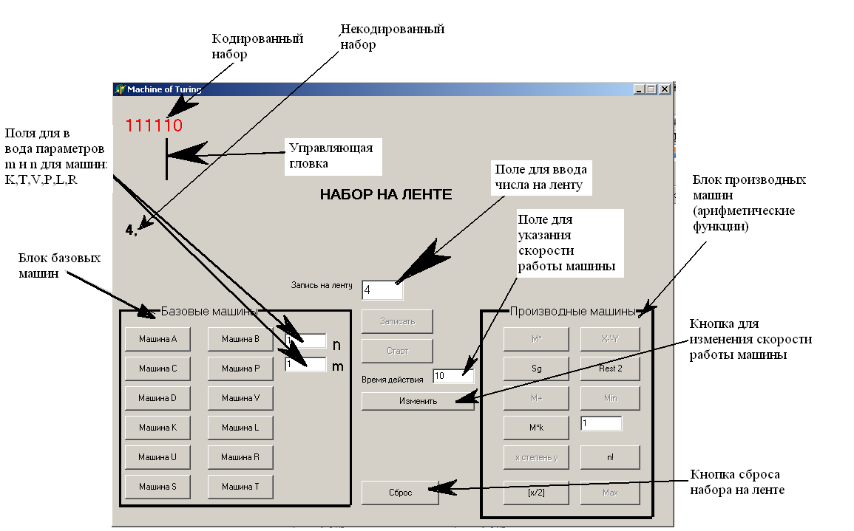
Машина Тьюринга

Slide 23
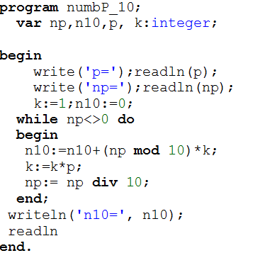
Автоматизирований процесс перевода чисел из недесятичной системы в десятичную

Slide 24
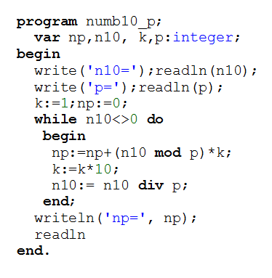
Автоматизированный процесс перевода чисел из 10-ой в другую позиционную систему

Slide 25
Что такое УУД?
В широком смысле – это умение учиться, т. е. способность субъекта к саморазвитию и самосовершенствованию путем сознательного и активного присвоения нового социального опыта.
В узком смысле - это совокупность способов действия учащегося (а также связанных с ними навыков учебной работы), обеспечивающих самостоятельное усвоение новых знаний, формирование умений, включая организацию этого процесса.

Slide 26
Виды УУД:
Личностные
Регулятивные
Познавательные
Коммуникативные

Slide 27
ЛИЧНОСТНЫЕ УУД
Самоопределение
Смысло-образование
Нравственно
этическая
ориентация

Slide 28
Регулятивные УУД
Целеполагание
Планирование
Прогнозирование
Контроль
Оценка
Саморегуляция
Коррекция

Slide 29
Обще-учебные
Логические
Постановка и решение проблем
Познавательные УУД

Slide 30
Планирование учебного сотрудничества
Построение речевых высказываний
Постановка и решение проблем
Коммуникативные УУД

Slide 31
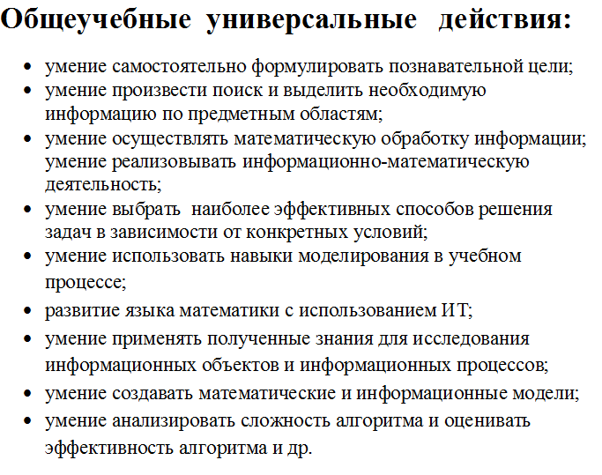

Slide 32
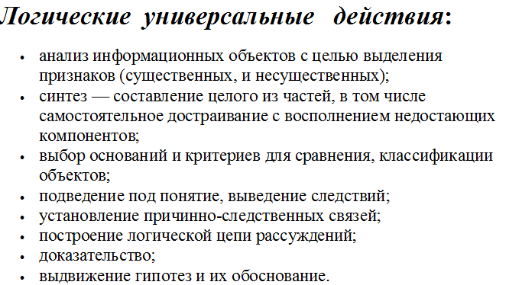

Slide 33
Педагогические условия:
интеграция предметных областей «Математика» и «Информатика»;
личностно-ориентированный подход к обучению учебного курса;
развитие мотивации и создание ситуаций успеха;
наличие модули интегрированного курса;
интеграция традиционных и дистанционных форм и методов обучения;
технология модульного обучения.

Slide 34
Педагогические принципы формирования ОУ
соответствие выдвигаемой цели обучения интегрированному курсу, реализующего потребности и возможности применения ИКТ в обучении;
преемственность - формирование ОУ на протяжении всего периода обучения;
непрерывность - формирование ОУ на уровне взаимодополняющего влияния основного среднего, среднего полного, вузовского образования;
научная последовательность - формирование ОУ строго с позиции структурно-логической последовательности изложения содержания интегрированного учебного предмета с позиции современных научных достижений;
Системность - формирование у обучающихся целостного информационно-математического образования, характеризующегося, деятельностными, ценностно-ориентериовочными и рефлексивными компонентами;
доступность - формирование ОУ по лестнице перехода от простого к сложному в обучении интегрированного курса;
адаптивность, полагающая реализовывать возможности и склонности обучающего в формировании ОУ;

Slide 35
Педагогические принципы формирования ОУ:
интеграция - обучение содержательной линии предметных областей математики и информатики на систематическом уровне;
практическая направленность обучения интегрированному курсу - формирование ОУ как результат информационно-математической деятельности;
инвариантность обучения интегрированному курсу к технологическим аспектам информатики - согласованность содержания и структуры интегрированного учебного предмета с информатикой преподаваемым другими учителями школы;
Междисциплинарность - изучение интегрированного курса в тесной связи с другими учебными предметами;
изучение курса в единстве теории, технологии и техники - мобильность получения информации в сетевом ресурсе и возможность обмена мнениями с другими пользователями;
изучение интегрированного курса с позиции метапредметного аспекта - формирование обобщенных умений;
практическая реализация метапредметного аспекта интегрированного курса в других учебных предметах.

Slide 36
Содержание интегрированного курса
В обучении интегрированному курсу (ИК) основной акцент делается на построение математических моделей и средствах формализации с последующей их реализацией с помощью ПК;
содержание ИК в системе профильной подготовки учащихся корректировалось соответственно аспектам школьного курса информатики (алгоритмическому и технологическому; естественнонаучному; метапредметному) и математики;

Slide 37
Содержание ИК
В ИК особое внимание уделяется вопросам, связанным с дискретной обработкой и представлением информации; с дискретными системами; с процедурой вычислений на компьютерах на рекуррентной основе; с теорией графов; с моделированием дискретных объектов, процессов; с реализацией комбинаторных методов в информатике; с особыми связями между последовательностью чисел Фибоначчи и треугольником Паскаля; рекуррентные соотношения в теории информации и др.
вопросам, связанным с разделом «Системы булевых функций»: логические схемы из функциональных элементов, применение теории булевых функций в задачах распознавания, понятие «тупиковый тест», алгоритм распознавания на основе булевых функций;
вопросам, связанным с разделом «Алгебра высказываний»: алгоритм построения таблица истинности на языке С++, различные способы алгоритмы решения логических задач на языке С++, на языке графов, с помощью таблиц; вопросы, связанные с разделом «Исчисление высказываний»: перечень доказуемых формул, с несколькими способами их доказательства; вопросы к разделу «Логика предикатов»: формальные теории, аксиоматизация арифметики (аксиомы Пеано), метод резолюции в логике предикатов и его применение для доказательства теорем.

Slide 38
Содержание ИК
В части «Алгоритмизация и программирования»:
введение в теорию сложности вычислений;
класс сложности вычислимых функций;
введение в теории NP-полноты;
полиномиальная сводимость и полнота
В части «Информационное моделирование» - вопросы, связанные с созданием, исследованием различных моделей информационных объектов, информационных процессов, изучение их свойств и их реализации с помощью компьютера, отдельно рассматривать принципы работы модели генератора «случайных чисел»; исследование глобальных информационных моделей.

Slide 39
Содержание обучение ИК
с ориентацией на развитие информационно-математической деятельности обучающихся через:
интегративность (достигается подбором математических межпредметных задач, требующих использования как синтетического, так и аналитического методов решения);
гибкость (достигается при решении большого объема математических задач, где требуется решение задач несколькими способами и выделение наиболее рационального из них);
креативность (достигается развитием творческих способностей обучающихся).

Slide 40
  Методы обучения ИК
  Объяснительно-иллюстративный метод;
  Репродуктивный метод;
  Проблемный метод;
  Эвристический метод;
  Исследовательский и проектный методов;
  Метод оптимальное использование ИКТ в обучении.

Slide 41
  Средства формирования обще учебных умений учащихся
  электронный образовательный ресурс (ЭУ, ЭК и др.);
  системы тестовых заданий;
  демонстрационные программные средства (программа, демонстрирующая машины Тьюринга);
  Формы обучения:
  традиционные;
  обучения с оптимальным использованием средств ИКТ;
  дистанционное обучение.

Slide 42
Состав средств ИКТ формируется:
программно-методического обеспечения процесса обучения;
электронного образовательного ресурса по математическим дисциплинам;
специализированных пакетов математических программ (Mathematica, Maple, Derive, MathLab, MathCad и др.);
языков объектно-ориентированного программирования (Delphi, C++, Java и др.);
инструкции по использованию программных средств в учебном процессе;
методических рекомендаций по использованию программных средств в обучении.

Slide 43
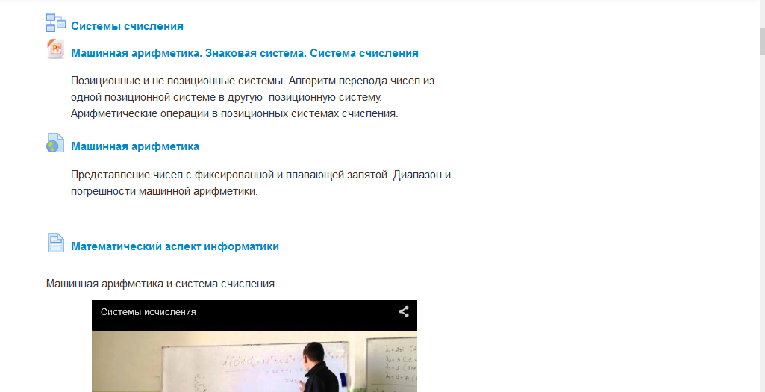
Фрагмент ДО

